Slide 1
Teks Deskripsi : Pengertian, Ciri-ciri, Tujuan, Struktur

Slide 2

A. Pengertian Teks Deskripsi
Teks deskripsi adalah teks yang menggambarkan keadaan, bentuk, atau suasana tertentu, seperti benda, orang, tempat sesuai dengan objek yang sebenarnya.

Slide 3
Contoh :
1. Penari piring itu tampil menawan
2. Gerakan dalam tari indang sangat mudah sehingga dapat ditarikan oleh siapa saja.
3. Pantun merupakan salah satu puisi lama Indonesia yang populer
4. Aisyah pandai membuat pantun

Slide 4
B. Ciri-ciri Teks Deskripsi
Ciri-ciri teks deskripsi adalah sebagai berikut :
Menggambarkan atau melukiskan sesuatu.
Penggambaran tersebut dituangkan dalam sebuah paragraph yang dilakukan secara jelas dan melibatkan kesan pada sebuah indera
Gambaran tersebut membawa pembaca menjadi seolah olah dapat melihat secara langsung tentang obyek yang digambarkan atau diceritakan tersebut
Menceritakan ciri ciri khususnya ciri fisik seperti bentuk, ukuran, warna dan lain lain.

Slide 5


C. Tujuan Teks Deskripsi
Tujuan dari teks deskripsi adalah supaya orang yang membacanya dapat seolah olah melihat sendiri benda yang diceritakan tersebut.
Dalam paragraph deskriptif itu sendiri memakai pola yang subjektif namun hal ini jika si penulis paragraf tersebut menambahkan opini atau kesan pada sebuah objek yang telah sedang dijelaskan tersebut.

Slide 6
Struktur teks deskripsi
Deskripsi bagian
Penutup/
simpulan
identifikasi

Slide 7
D. Struktur Teks Deskripsi
Struktur teks adalah bagian-bagian terpisah yang membangun sebuah teks hingga menjadi sebuah teks yang utuh. Adapun struktur teks pada teks deskripsi diantaranya yaitu identifikasi, klasifikasi, dan deskripsi bagian.
1. Identifikasi, merupakan penentu (penetap) identitas seseorang, benda, dan sebagainya.
2. Deskripsi bagian, merupakan bagian teks yang berisi tentang gambaran-gambaran bagian di dalam teks tersebut.

Slide 8
E. Jenis-Jenis Teks Deskripsi
1. Teks deskripsi sugestif
Teks deskripsi sugestif adalah teks deskripsi yang dilakukan dengan cara penulis menciptakan suatu penghayatan terhadap objek melalui imajinasi para pembaca.

Slide 9
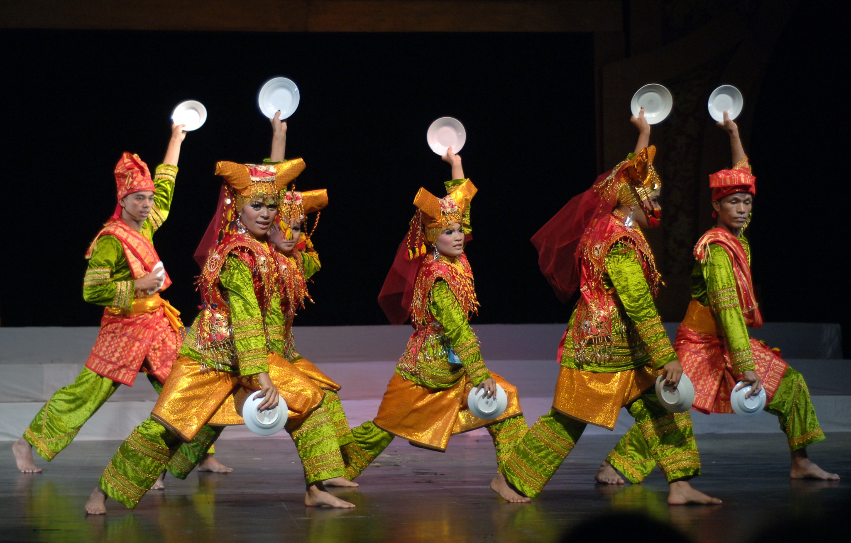

Slide 10
Contoh :
Tari piring diawali dengan rebana dan gong yang dimainkan pemusik. Rangkaian tarian dimainkan secara bersamaan oleh beberapa orang penari. Ragam gerakan yang menantang gravitasi kerap ditunjukkan membuat penonton merasa "ngeri" akan jatuhnya piring-piring dari tangan penari. Sesekali terdengar bunyi gemerincing akibat ketukan cincin yang diapakai oleh penari ke piring-piring yang digunakan sebagai properti tarian.

Slide 11
2. Teks Deskripsi Eksplanatori
Teks deskripsi eksplanatori adalah teks deskripsi yang bertujuan memberi gambaran secara fisik sehingga orang akan dapat mengenali objek jika bertemu atau melihat secara langsung.

Slide 12
Contoh :
Sasando (bahasa rote) atau bahasa kupang sering menyebut sasando sebagai alat musik berdawai yang dimainkan dengan cara memetik dengan jari-jemari tangan . Alat ini bentuknya sederhana bagian utamanya berbentuk tabung panjang dari bambu, bagian tengahnya melingkar dari atas kebawah diberi penyangga dimana dawai-dawai atau senar yang direntangkan di tabung bambu dari atas bertumpu ke bawah.

Slide 13
